Slide 1

REFUERZO ESCOLAR
Primaria y secundaria
2026
24 de marzo

Slide 2
Propósito
Brindar orientaciones a los directivos de las IIEE de los niveles de primaria y secundaria sobre la gestión pedagógica e institucional, para la implementación de la estrategia de Refuerzo escolar.
Base normativa
Resolución Viceministerial N° 094-2025-MINEDU, que aprueba la Norma Técnica denominada “Disposiciones para la implementación de la Estrategia Nacional de Refuerzo Escolar para estudiantes de los niveles de Educación Primaria y Secundaria de Educación Básica Regular”.
Resolución Ministerial N° 057-2026 – MINEDU “Disposiciones para la implementación del mecanismo de financiamiento por desempeño denominado Compromisos de Desempeño 2026”.

Slide 3
Refuerzo Escolar y la educación inclusiva
A partir de la evaluación diagnóstica, se implementan acciones de atención diferenciada, articuladas con la educación inclusiva y el SAEI para fortalecer el desarrollo de las competencias de Comunicación y Matemática y contribuir a reducir brechas de aprendizaje en el marco del CNEB.
Derecho a la Educación de Calidad(D.S.007/R.VM.041/R.VM.094)
CNEB
Perfil de egreso
Reconocer y atender la diversidad de estudiantes
MINEDU
DRE
UGEL ( SAEE)
IE ( SAEI)
Barreras educativas
Fortalezas
Necesidades de aprendizaje
Demandas
Intereses y emociones
Dificultad - contexto
De accesibilidad
Refuerzo Escolar
Curricular y didáctica
Aprendizajes de Comunicación y Matemática
Actitudinal
Organizacional
Soporte socioemocional
Etapa de diagnóstico
Comunicación
Matemática
Etapa de desarrollo
Atención diferenciada:
Condiciones
Consideraciones pedagógicas
Etapa de cierre
Eliminar, minimizar, anticipar
Apoyos educativos
Sensibilización
Orientado en la toma de conciencia, actitudes y expectativas hacia la diversidad.
Capacitación
Orientado en la identificación de barreras educativas, articula los apoyos educativos y acompañamiento.
Pedagógico
Socioemocional

Slide 4

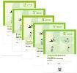




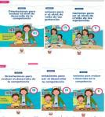
Diagnóstico en Refuerzo Escolar
“Conocer el punto de partida de los estudiantes permite planificar mejor la enseñanza. Sin diagnóstico no hay atención diferenciada; sin atención diferenciada no es posible cerrar brechas de aprendizaje”.
Punto de partida para la atención diferenciada
Evidencias:
aplicación Kit E.D, otros instrumentos de IE, UGEL o Región.
Toma de decisiones Resultados
sistematizados
Atención diferenciada
Identificar fortalezas/necesidad es de aprendizaje
Evaluación diagnóstica
Orientaciones evaluar el desarrollo de la competencia
Minedu
Planificación pedagógica

Slide 5











Herramientas de diagnóstico
Orientaciones para evaluar el nivel de desarrollo de
las competencias (fascículo)
Kit de evaluación
https://www.perueduca.pe/#/home/materiales-educativos/primaria/kit-de-evaluacion-diagnostica
Portafolio
Carpeta
https://www.perueduca.pe/#/home/materiales-educativos/primaria/fasciculos-de-evaluacion-diagnostica

Slide 6



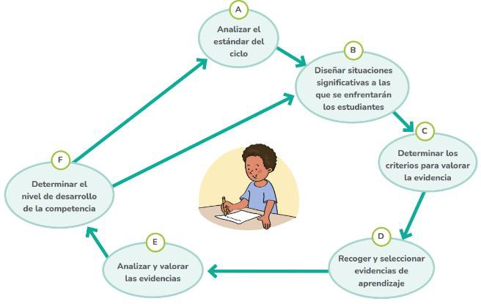

Kit de evaluación y Orientaciones
¿Qué evalúan las pruebas diagnósticas?
Orientaciones para evaluar el desarrollo de la competencia
Evalúa los aprendizajes que el estudiante debió haber logrado el grado anterior.
¿Qué información aportan las pruebas?
Necesidades de aprendizaje específicas y comunes al grupo.
¿Cómo se aplica la prueba?
Recomendaciones para antes, durante y
después de la aplicación.
¿Cómo es la prueba de Comunicación?
Contiene 24 preguntas: 23 de opción múltiple y 1 de respuesta abierta (RAE), una tabla de especificaciones y claves.
¿Cómo es la prueba de Matemática?
Recojo, análisis y valoración de las evidencias
Evaluación diagnóstica
Contiene 25 preguntas: 20 de opción múltiple, 3 de RAE y 2 de REC, una tabla de especificaciones y claves.
https://repositorios.perueduca.pe/pe-recursos/edures/2b240770-43b3-45ba-9d9f-fa8a376db7ed.pdf
¿Cómo valorar las respuestas?
Se valoran como: respuestas adecuadas (√), parciales (●) inadecuadas (x) y omitidas (-). Y un registro con instrucciones.
El Kit de Evaluación Diagnóstica y las orientaciones para evaluar competencias permiten reconocer el punto de partida de los estudiantes en Comunicación y Matemática y orientar decisiones pedagógicas que aseguren la continuidad de sus aprendizajes.
Retroalimentación
https://repositorios.perueduca.pe/pe-recursos/edures/2cb316cb-334a-4f19-bde1-09a7ce55fd61.pdf

Slide 7

Comunicación a las familias
¿Qué se comunica?
¿Por qué?
¿Cómo?
¿Cuándo?
propósito del
Refuerzo Escolar
Reuniones
Participación y
horarios
Para informar los resultados del diagnóstico y comprometer a las familias en el apoyo
Después del análisis de la evaluación diagnóstica
Asambleas
Logros, avances y necesidades en Comunicación y Matemática
Orientaciones para apoyar el aprendizaje en casa.
Jornadas informativas
¿Para qué?
Fortalecer el acompañamiento familiar y los compromisos compartidos para mejorar los aprendizajes.

Slide 8

Comunicación a la UGEL
¿Qué se comunica?
¿Por qué?
¿Cómo?
¿Cuándo?
Resultados del diagnóstico en comunicación y matemática.
Sistematización de resultados por grado y sección.
Para reportar el diagnóstico y orientar la implementación del Refuerzo Escolar
Luego de analizar los resultados del diagnóstico.
Nivel de aprendizaje de los estudiantes
Elaboración de informe institucional
Metas y acciones previstas de Refuerzo Escolar
¿Para qué?
Permitir a la UGEL hacer seguimiento y consolidar el Plan de Refuerzo Escolar en su jurisdicción.

Slide 9
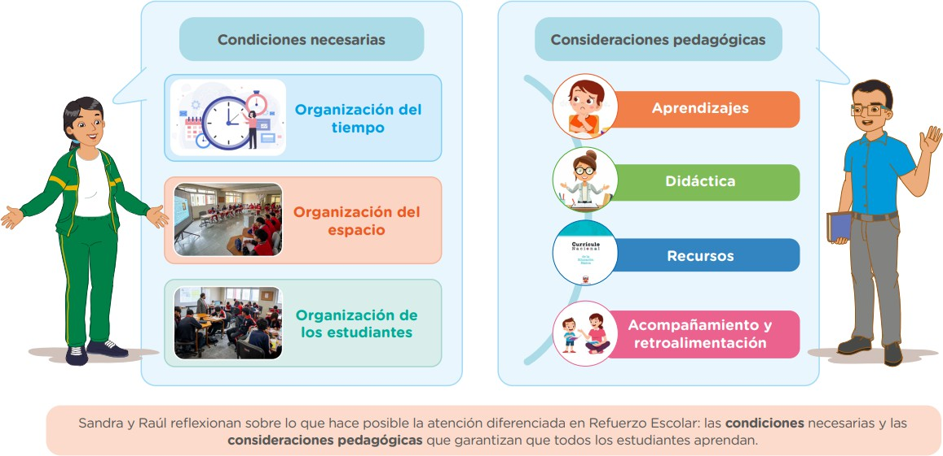
¿Cómo se concretan estas decisiones en el aula?
“El diagnóstico nos dice dónde están los estudiantes; la atención diferenciada nos permite decidir cómo ayudarlos a avanzar.”
Atención diferenciada en Refuerzo Escolar

Slide 10



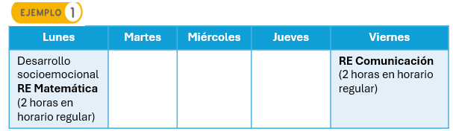
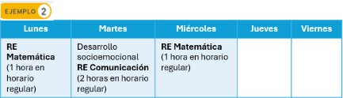

Condiciones para la Atención Diferenciada- primaria
a. Organización del tiempo
Organizar la semana con 2 horas para Comunicación y 2 para Matemática permite fortalecer las competencias prioritarias; además, incorporar actividades socioemocionales favorece la seguridad y autoestima de los estudiantes, potenciando sus aprendizajes.
.
c. Organización de los estudiantes
b. Organización del espacio
Estoy organizando a mis estudiantes por grupos. Así todos se ven, conversan mejor y comparten ideas.
También podrán moverse libremente a la biblioteca o al espacio de materiales cuando lo necesiten
Para algunas tareas organizo a los estudiantes de manera homogénea para brindar acompañamiento focalizado y en otras de forma heterogénea para promover el apoyo y aprendizaje colaborativo
Una buena organización del tiempo crea oportunidades reales para que todos aprendan
En Refuerzo Escolar, organizar a los estudiantes de manera flexible e intencionada, según el propósito y sus necesidades de aprendizaje, favorece la participación y el progreso de todos.
Un aula organizada de manera flexible favorece la participación, la atención diferenciada y la autonomía, al adaptarse a distintos momentos de aprendizaje y promover la colaboración entre estudiantes.

Slide 11




Acciones a desarrollar
Para que una IE cumpla con la etapa de diagnóstico – Refuerzo Escolar, debe:
La IE realiza la evaluación diagnóstica, de matemática y comunicación, para todos los grados y secciones en los que brinde el servicio educativo.
La IE identifica el nivel de aprendizaje en que se encuentran los estudiantes en la evaluación diagnóstica de matemática y comunicación.
La IE comunica los resultados de las evaluaciones diagnósticas de matemática y comunicación a la UGEL de su jurisdicción, a través de un informe firmado por el director de la IE.
La IE comunica los resultados de las evaluaciones diagnósticas a los padres de familia o apoderados y las acciones a realizar entorno a la estrategia de RE del año en curso.

Slide 12
Evidencias a presentar
Evidencia de la ejecución de esta etapa, que deberá ser cargada en el SIMON previo informe y validación de la UGEL
Informe consolidado de los niveles de logro alcanzado por los estudiantes en la evaluación diagnóstica de matemática y comunicación, dirigido a la UGEL, firmado por el director.
Acta consolidada de reuniones informativas a las familias para comunicar los resultados de las evaluaciones diagnósticas y las acciones a realizar en el marco de la estrategia de RE del año en curso.
Periodo para la revisión de UGEL: desde el 25 de marzo al 21 de mayo.
Periodo de registro en la plataforma SIMON: 29 de mayo.

Slide 13
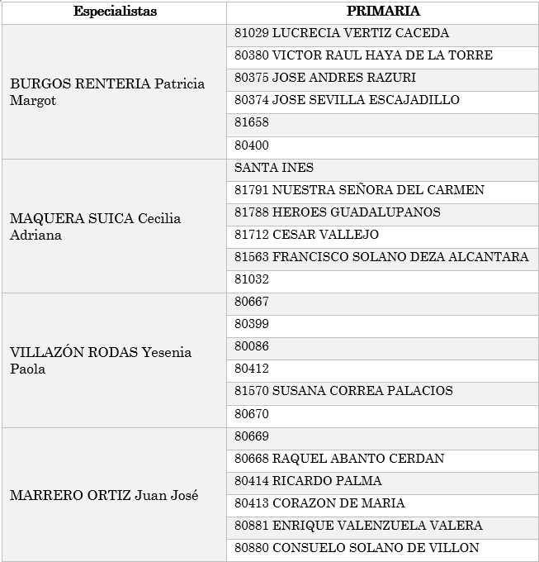
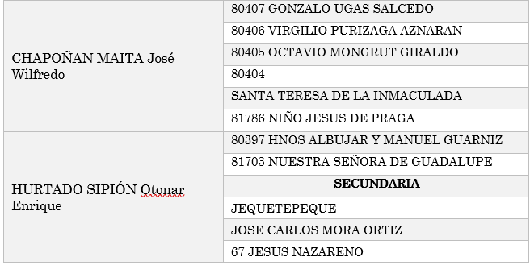
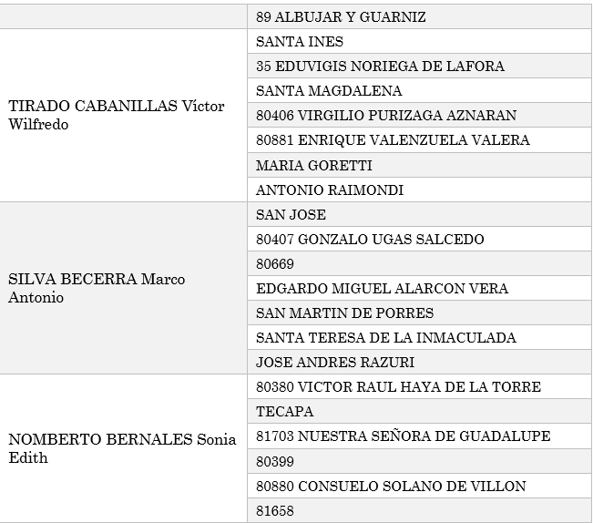
Especialistas responsables de la validación

Slide 14
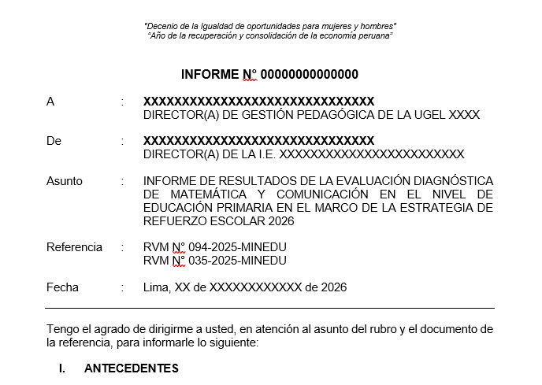
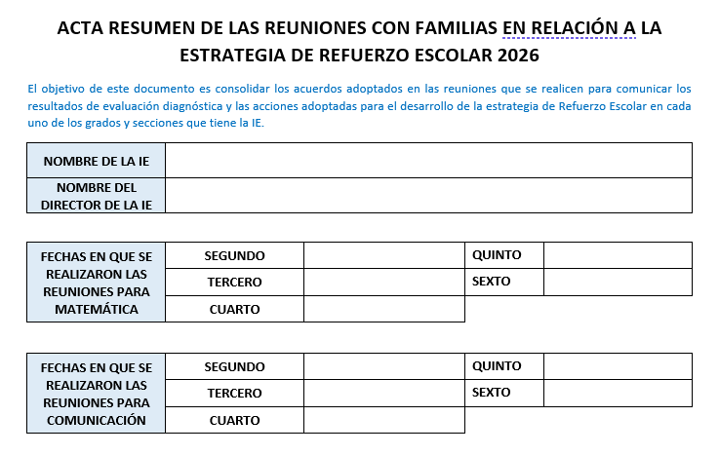
Formato de evidencias

Slide 15
RONDA DE PREGUNTAS

Slide 16

GRACIAS

